Slide 1

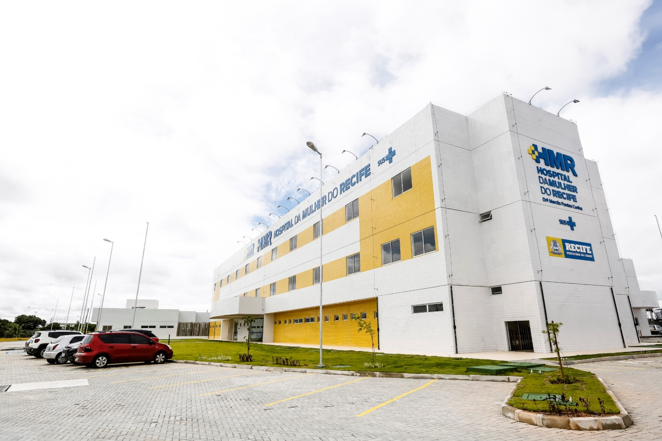

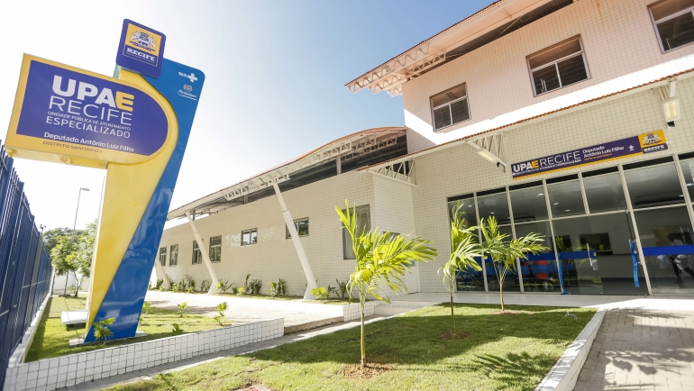

UPA-E ARRUDA
Deputado Antônio Luiz Filho
JANEIRO/2018

Slide 2






MÉDIA TRIMESTRAL OUTUBRO, NOVEMBRO E DEZEMBRO/2017
CONSULTAS MÉDICAS |  | D | A | E | % EXECULTADO | PF | % ABSENTEISMO
PRIMEIRA CONSULTA |  | 1.180 | 1.014 | 537 | 35,75% | 477 | 47%
SUBSEQUENTE |  | 1.189 | 1.100 | 965 | 64,24% | 135 | 12,27%
TOTAL |  | 2.369 | 2.114 | 1.502 | 99,99% | 612 | 59,27%
MÉDIA TRIMESTRAL OUTUBRO, NOVEMBRO E DEZEMBRO/2016
CONSULTAS MÉDICAS |  | D | A | E | % EXECULTADO | PF | % ABSENTEISMO
PRIMEIRA CONSULTA |  | 1.515 | 1.498 | 1.040 | 51.87% | 470,3 | 31%
SUBSEQUENTE |  | 1.517 | 1.117 | 1.004 | 49,11% | 172 | 10,12%
TOTAL |  | 3.032 | 2.615 | 2.044 | 49,11% | 642 | 41,12%
D – DISPONIBILIZADO
A – AGENDADO
E – EXECULTADO
P.F – PACIENTE FALTOSO

Slide 3
ANÁLISE DE PERDAS DE VAGAS DE CONSULTAS MÉDICAS 2016/2017 - UPAE ARRUDA
TIPO DE CONSULTA | OUTUBRO, NOVEMBRO E DEZEMBRO.2016 |  |  |  |  | OUTUBRO, NOVEMBRO E DEZEMBRO.2017
 | D | P.P | P.F | TOTAL | Média % | D | P.P | P.F | TOTAL | %
PRIMEIRA | 1.515 | 117,6 | 470,3 | 588 | 38,8 | 1.179 | 165,3 | 498,3 | 663,6 | 56,3
RETORNO | 1.517 | 401,3 | 172 | 573,3 | 37,8 | 1.245 | 47 | 300 | 347,3 | 27,9
TOTAL | 3.032 | 518,9 | 642,3 | 1161,3 | 76,6 | 2.424 | 212,3 | 798,3 | 1010,9 | 84,2
Legenda
P.P | PERDA PRIMÁRIA
P.F | PACIENTE FALTOSO
Média % | Média %

Slide 4
ANÁLISE DE PERDAS DE VAGAS DE EXAMES 2016/2017 - UPAE ARRUDA
ANÁLISE DE PERDAS DE EXAMES - UPAE ARRUDA 2016/2017
TIPO DE CONSULTA | OUTUBRO, NOVEMBRO E DEZEMBRO.2016 |  |  |  |  | OUTUBRO, NOVEMBRO E DEZEMBRO.2017
 | D | P.P | P.F | TOTAL | Média % | D | P.P | P.F | TOTAL | Média %
PRIMEIRA | 2.006 | 115 | 522 | 637 | 31,75 | 3.304 | 340,3 | 886,6 | 1.227 | 37,1

Slide 5
PROPOSTA DE OVERBOOKING PARA CONSULTAS MÉDICAS
MÉDIA ABSENTEÍSMO
TIPO DE CONSULTA | OUTUBRO, NOVEMBRO E DEZEMBRO.2016 |  |  | OUTUBRO, NOVEMBRO E DEZEMBRO.2017
 | 1º VEZ | RETORNO | TOTAL | 1º VEZ | RETORNO | TOTAL | PROPOSTA DE OVERBOOKING
CARDIOLOGIA | 36 | 3,7 | 40 | 46 | 11,92 | 58 | 30% 1º VEZ E 10%RETORNO
ENDOCRINOLOGIA | 24 | 11,2 | 36 | 17 | 25,39 | 43 | 15% 1º VEZ E 20%RETORNO
NEFROLOGIA | 21 | 11,8 | 33 | 20 | 50,6 | 71 | 20% 1º VEZ E 30%RETORNO
NEUROLOGIA | 39 | 15 | 54 | 0 | 25,56 | 26 | -
ORTOPEDIA | 19 | 18,8 | 38 | 77 | 4,8 | 82 | 40% 1º VEZ
PNEUMOLOGIA | 42 | 0 | 42 | 23 | 23,89 | 47 | 20% 1º VEZ E 20%RETORNO
PSIQUIATRIA | 24 | 21.95 | 24 | 15 | 34,66 | 50 | 10% 1º VEZ E 20%RETORNO
REUMATOLOGIA | 18 | 13,98 | 32 | 19 | 34,66 | 54 | 15% 1º VEZ E 20%RETORNO
UROLOGIQA | 34 | 17,6 | 51 | 41 | 63,03 | 104 | 20% 1º VEZ E 30%RETORNO

Slide 6



Muito Obrigada
Adriana C. Bezerra
adriana.bezerra@upaearruda.org.br

